Slide 1

Point d’avancement
01/12/2020
Gabriel Tanaka Nunes

Slide 2
Agenda
Importation Marc/Digimat – Metafor
Approche probabiliste EF
Investigation comportement éléments cohésifs
Modélisation de l’interphase avec éléments solides 3D
Comparaison du modèle analytique de Chateau et al. 2014 avec un calcul EF

Slide 3
Importation Marc/Digimat - Metafor

Slide 4
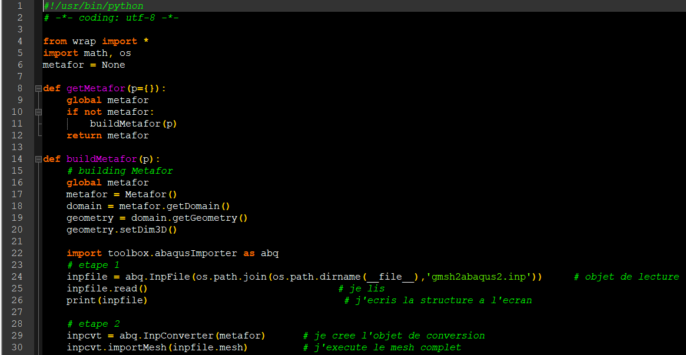
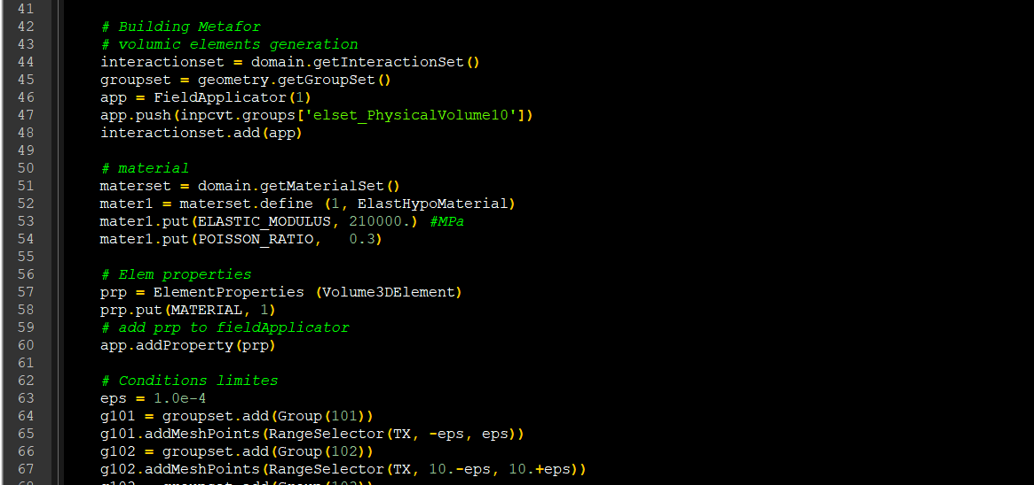
Point de départ
Script d’importation Abaqus - Metafor
Orienté objet
Exemple dans les fichiers d’installation de Metafor
Fait l’importation des nœuds et set de nœuds, et des éléments et set d’éléments
Les propriétés matériaux, orientation, conditions aux limites, paramètres de solveur et chargements sont attribués postérieurement dans le script que sera chargé sur Metafor
Idée
Adapter ce script pour réaliser l’importation de Marc/Digitmat-FE vers Metafor
En pratique
Utiliser l’exemple d’importation présent dans les fichier d’installation pour comprendre comment l’importeur fait la lécture du fichier .inp
…

Slide 5
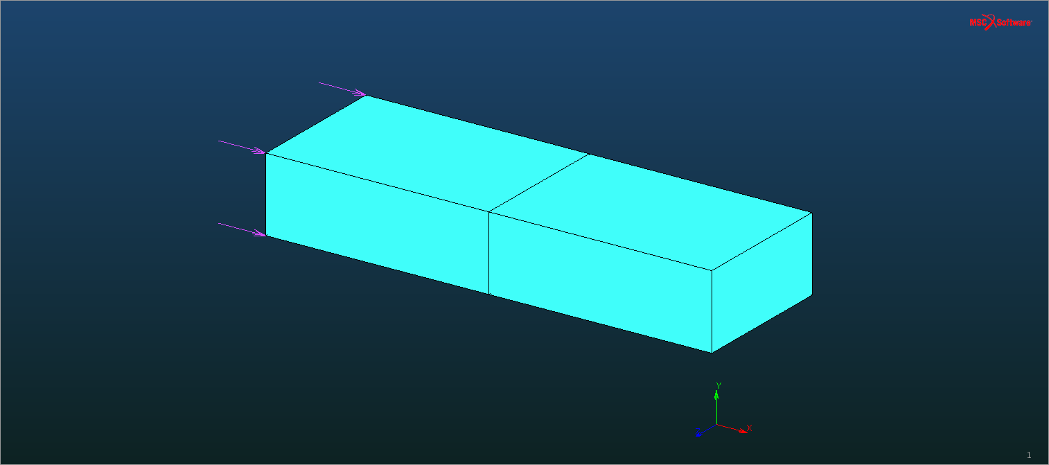
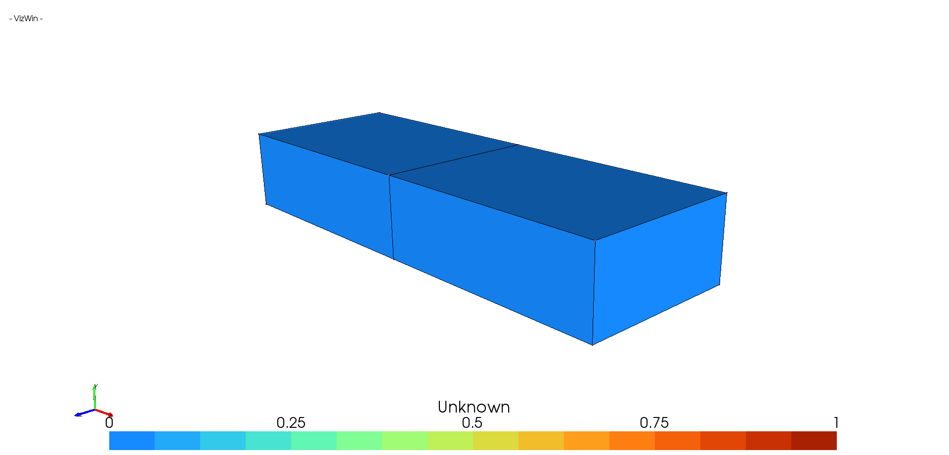
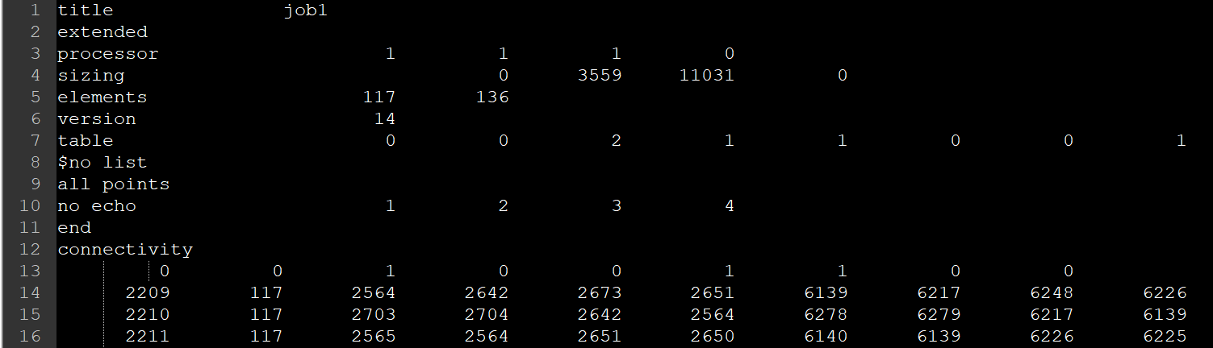
Etat actuel du script d’importation
Après modifications sur abaqusImporter
Importation en format fixed extended
Possibilité d’implémenter importation en format libre et non-extended futurement
Le script cherche pour les keywords « extended » et « end »
Importation des nœuds et sets de nœuds, et éléments et sets d’éléments

Slide 6
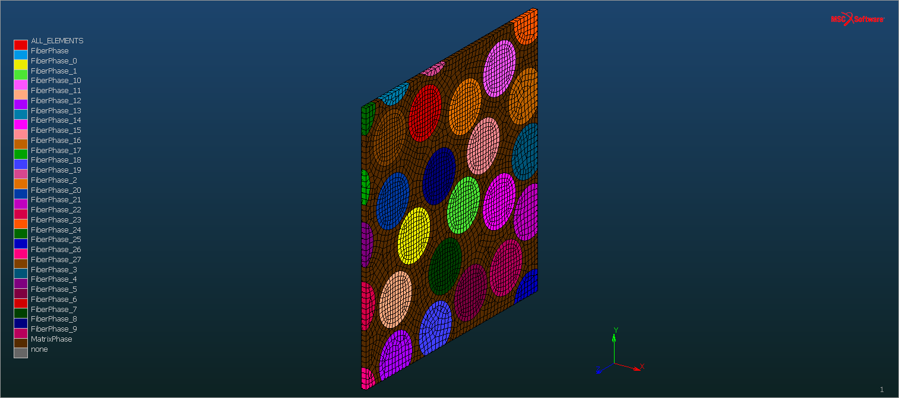
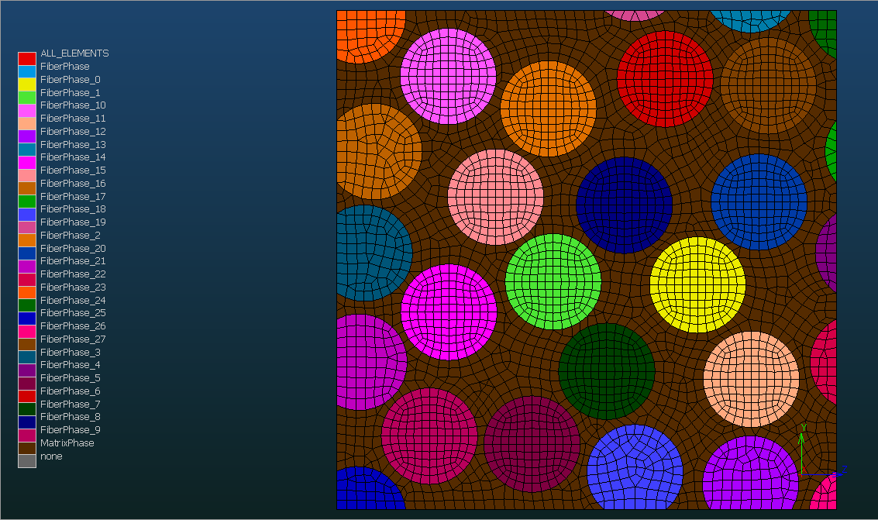
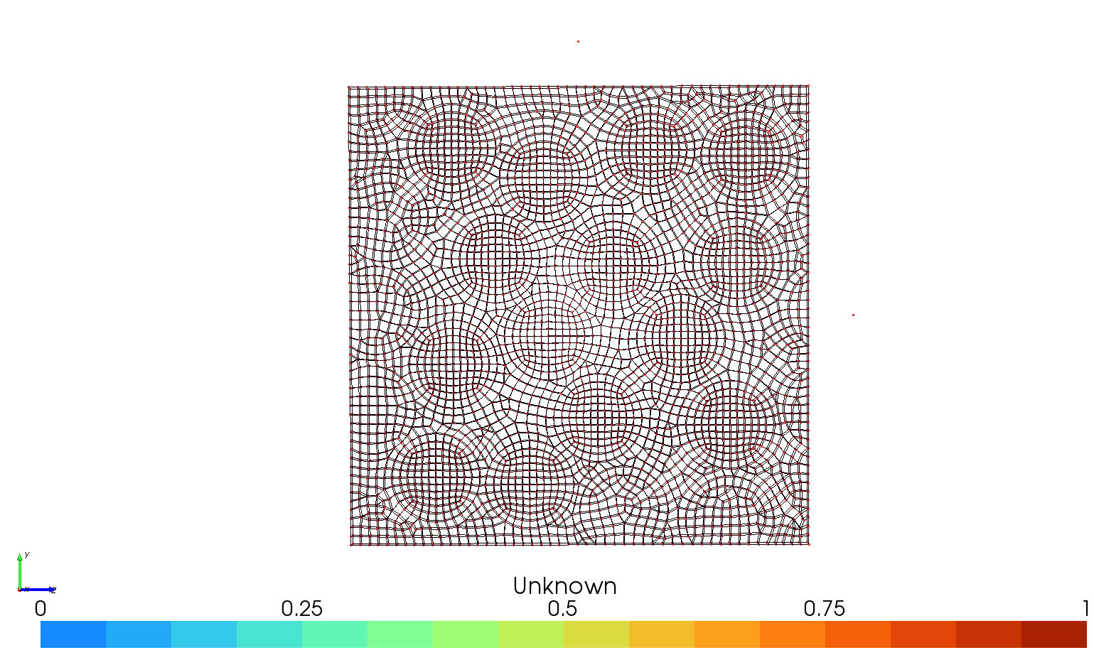
VER 3D
Eléments hexaédriques et pentaédriques extrudés

Slide 7
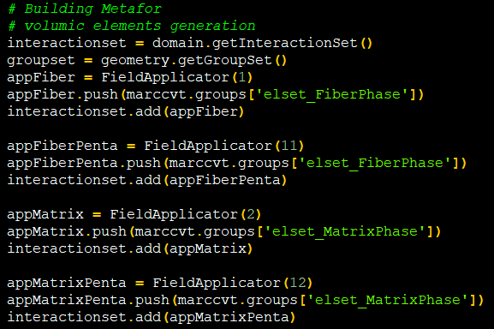
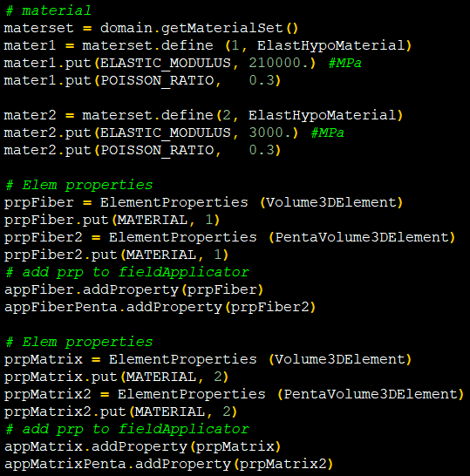
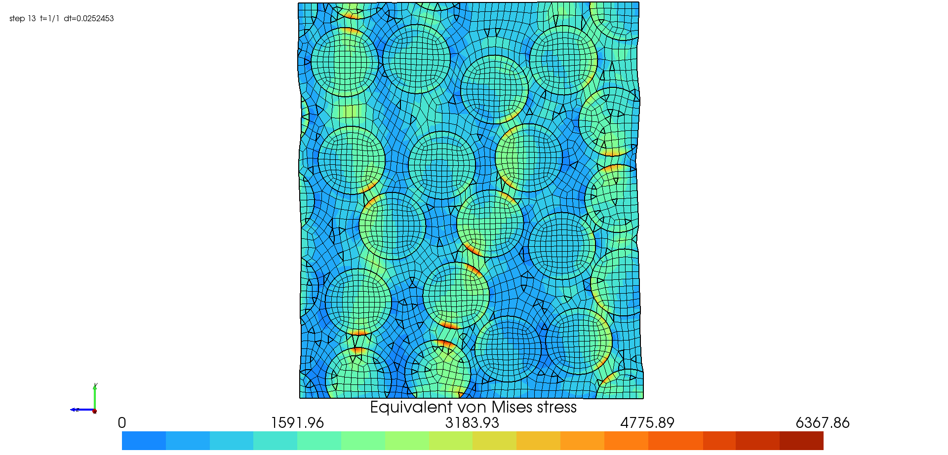
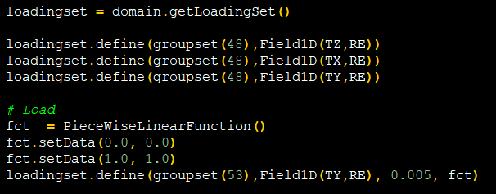
Après importation du maillage
Suite
Importation automatique :
Propriétés matériaux
Conditions aux limites périodiques
Orientation des matériaux

Slide 8
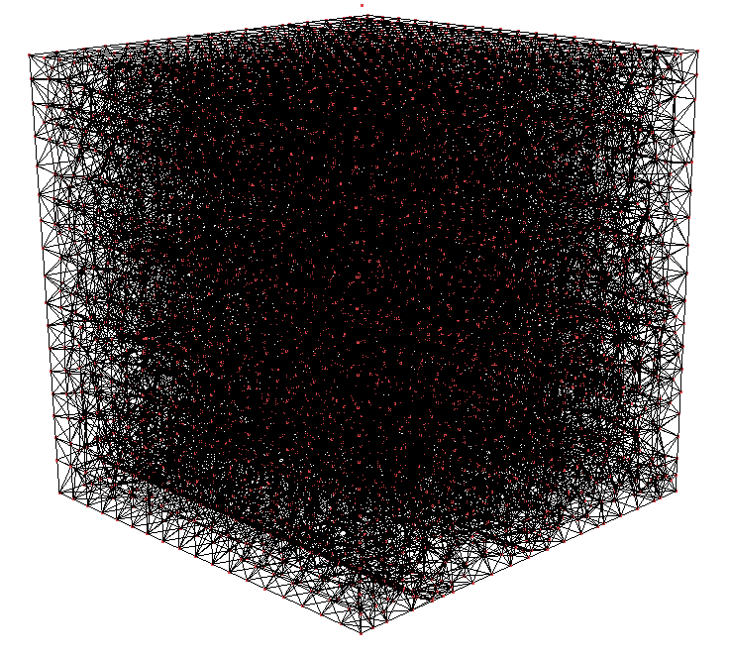
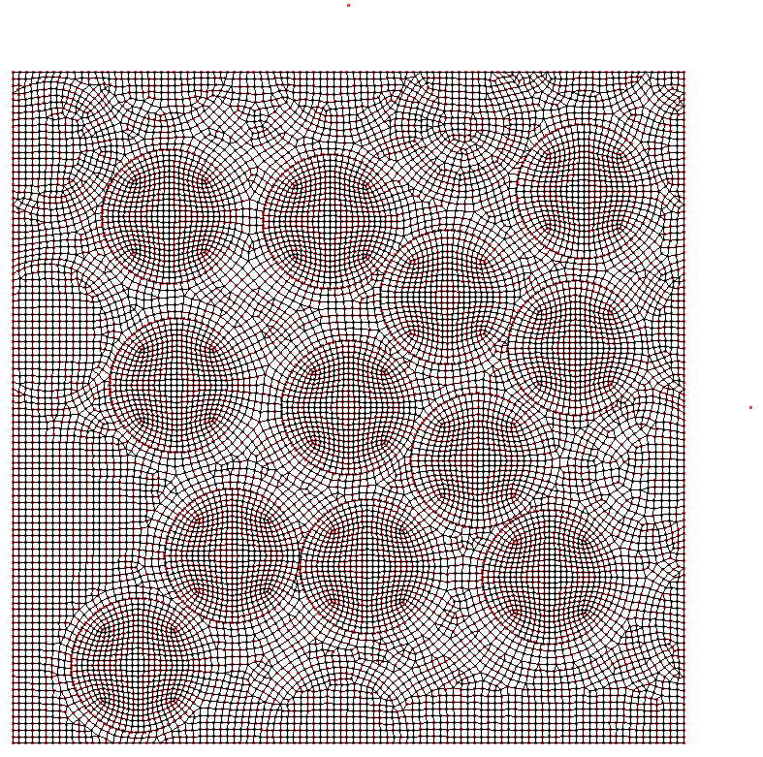
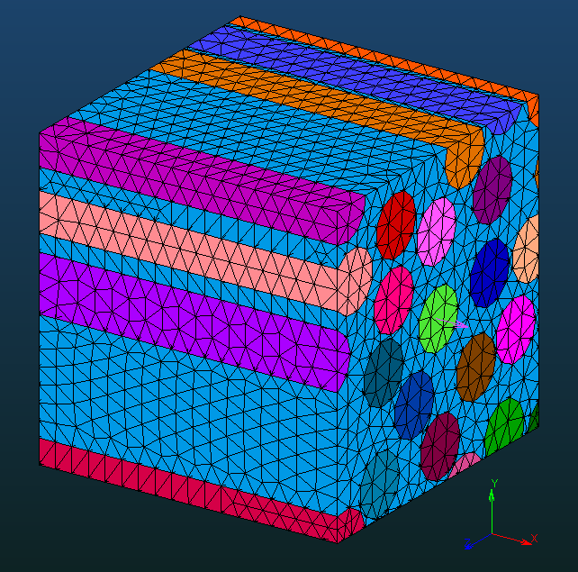
Différents types d’éléments
Eléments tétraédriques
Eléments quadrangulaires et triangulaires

Slide 9
Approche probabiliste EF
Basée sur Chateau et al. 2014

Slide 10
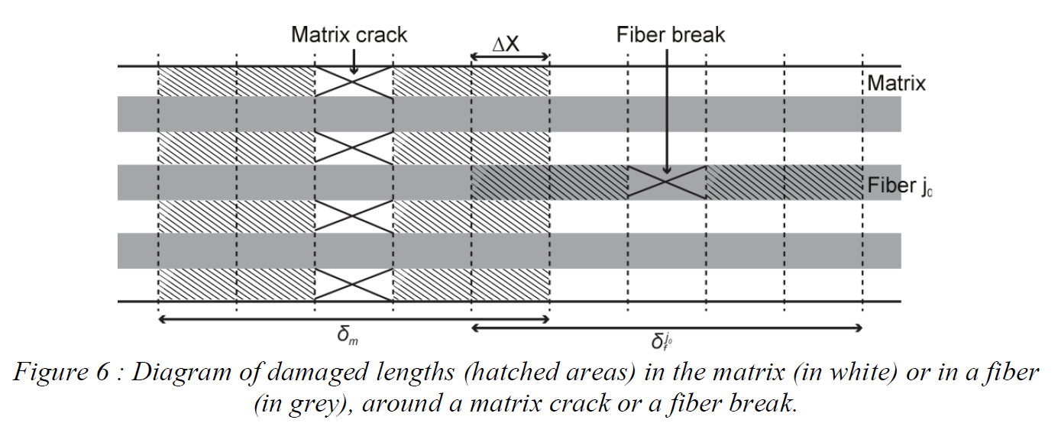
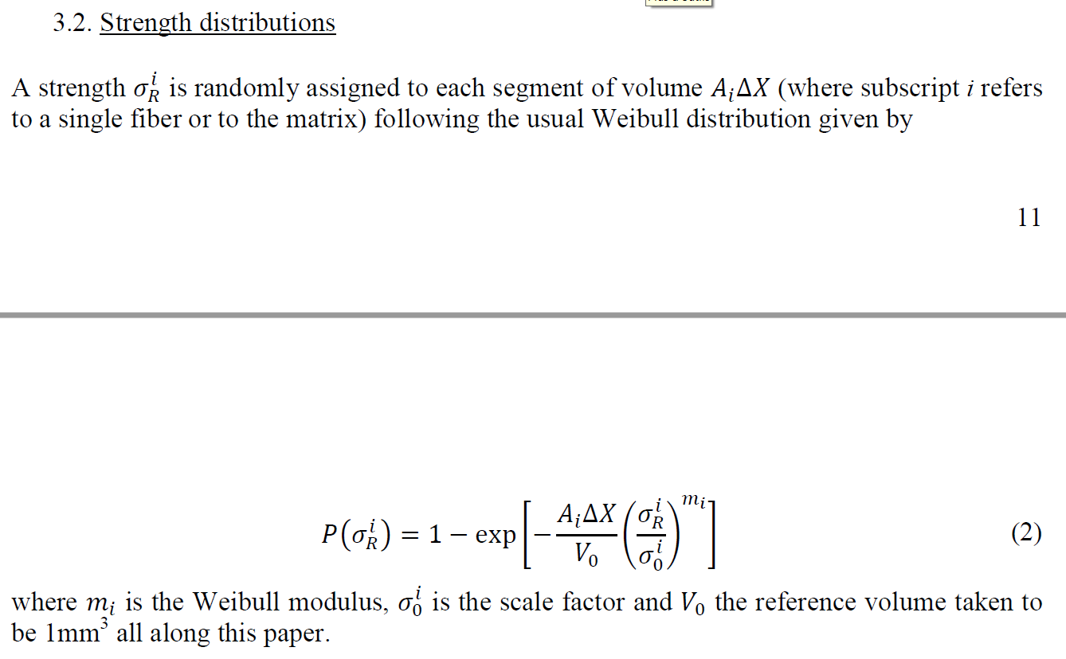
Chargement unidirectionnel – Evolution de l’endommagement
Chateau et al. 2014
Modèle probabiliste 1D analytique
Prise en compte indirecte de la variabilité du matériau due au procédé de fabrication

Slide 11
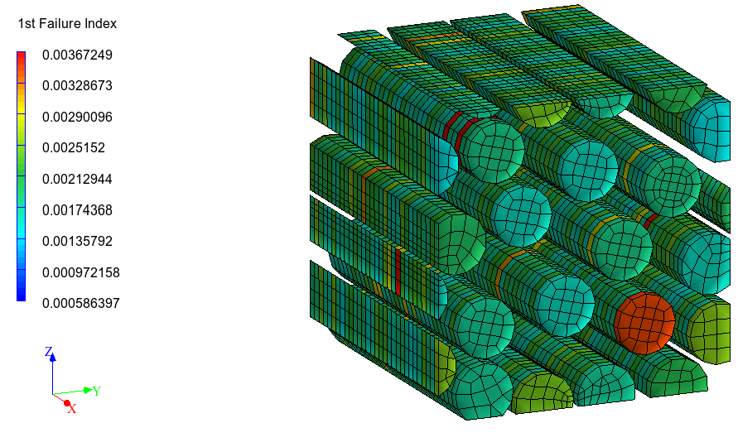
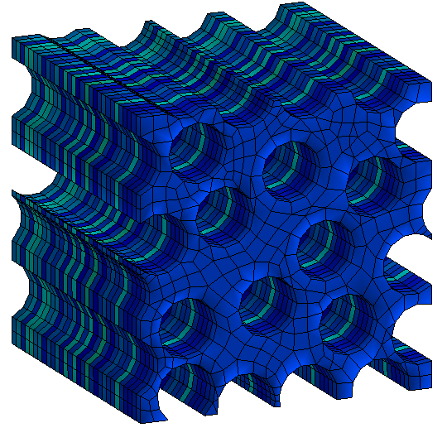
Digimat-FE avec nouveau code de variabilité implémenté
Variabilité de la « Strength » faite pour chaque section de longueur de l’inclusion et de la matrice
  For (chaque phase (1 matrice et N inclusions))
    For (chaque section de longueur)
  Prise en compte des défauts du matériau de façon indirecte

Slide 12
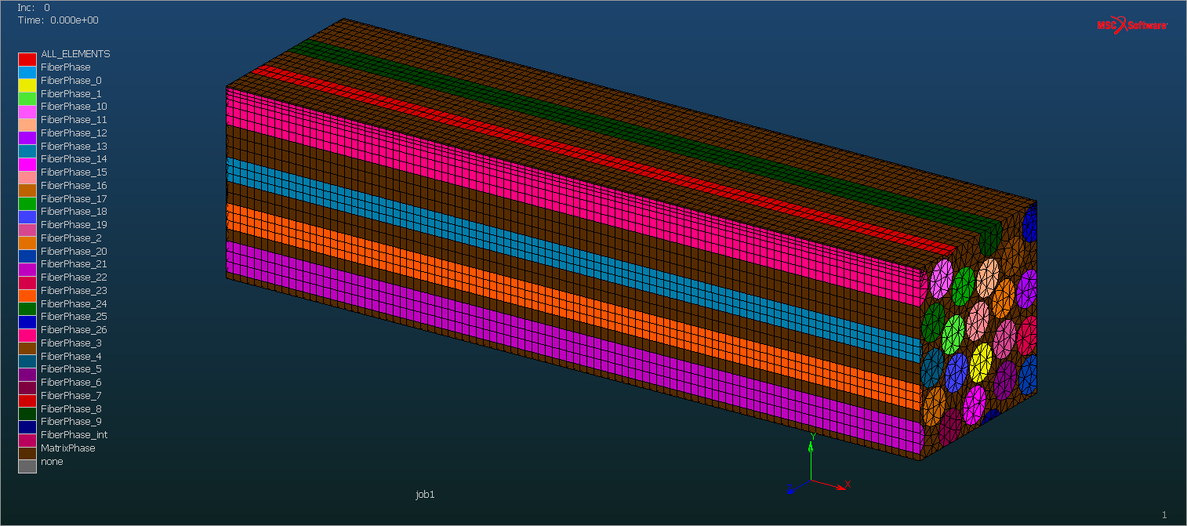
Calcul avec approche probabiliste

Slide 13
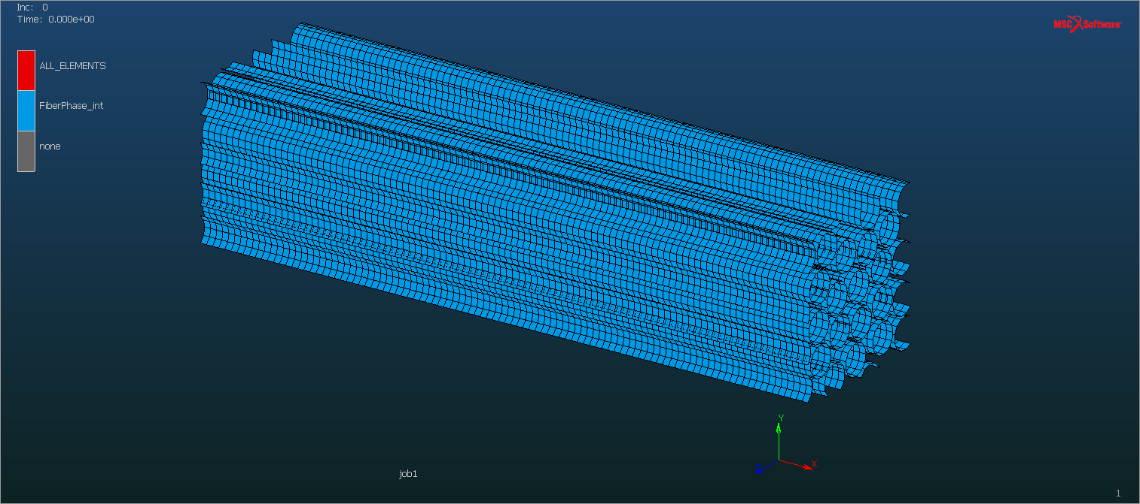
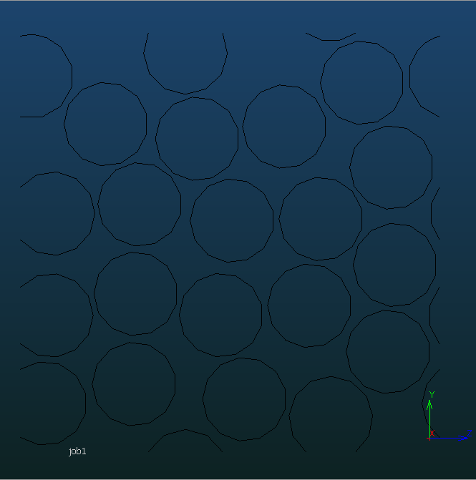
Interface : éléments cohésifs

Slide 14
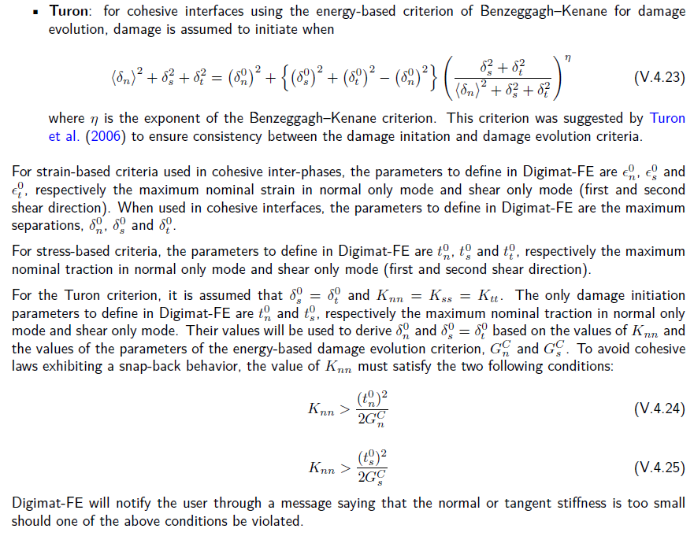
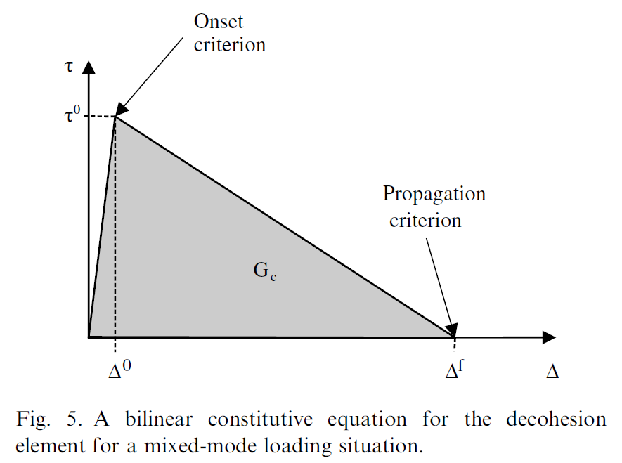
Loi d’endommagement des éléments cohésifs

Slide 15
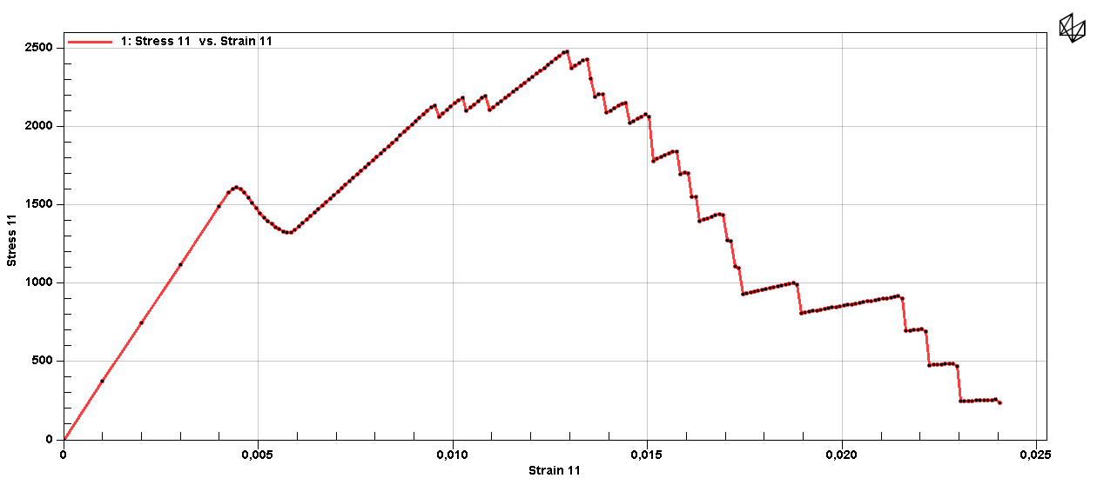
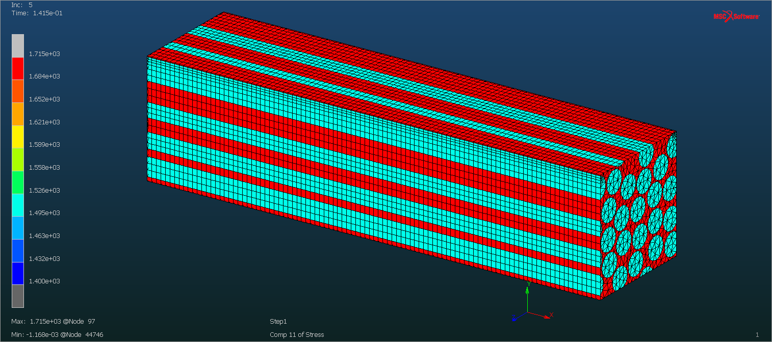
Etat de contrainte 11 avant endommagement

Slide 16
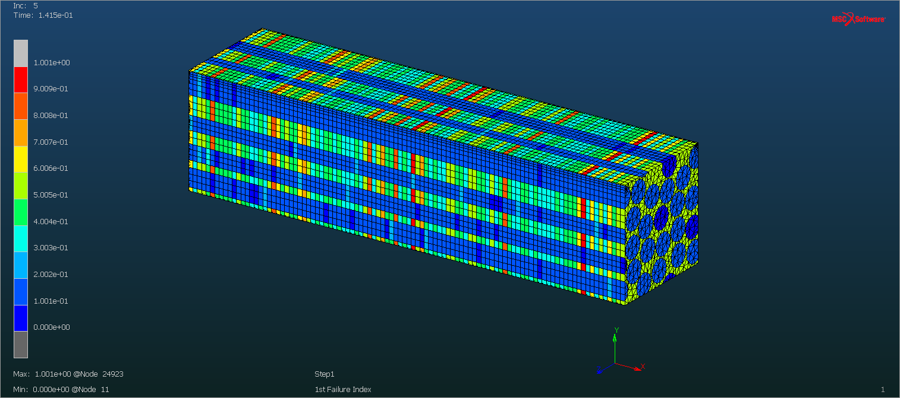
Failure index avant premier endommagement
Quand failure index = 1 -> délétion des éléments

Slide 17
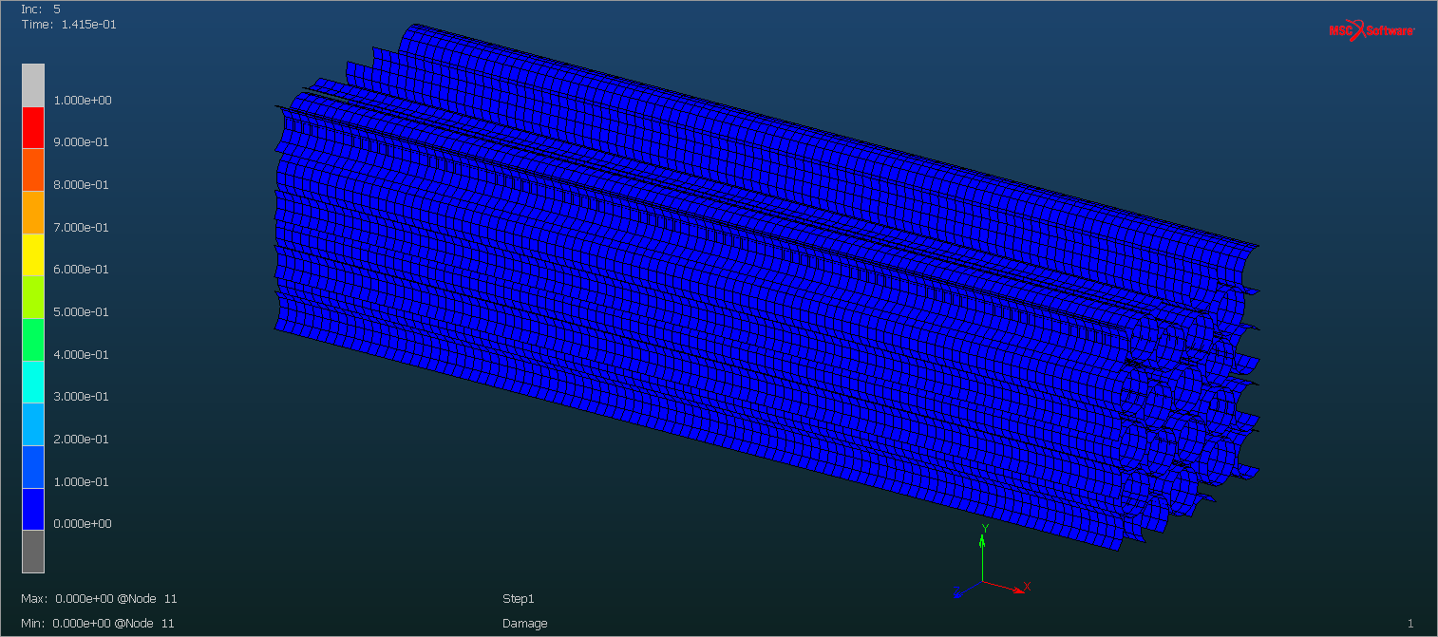
Endommagement de l’interface avant premier endommagement de la matrice

Slide 18
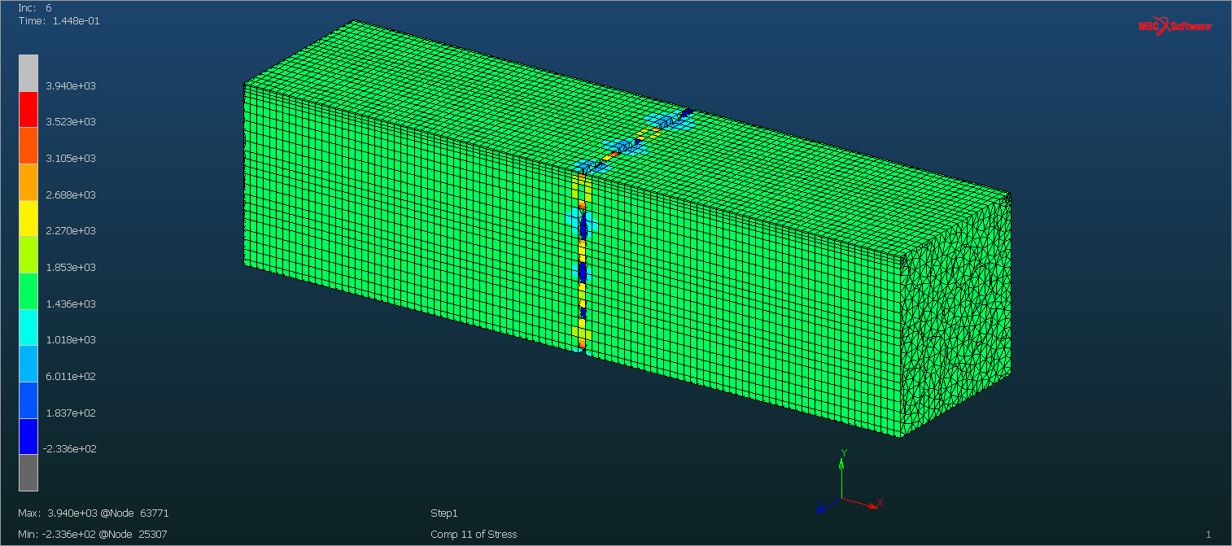
Premier endommagement de la matrice

Slide 19
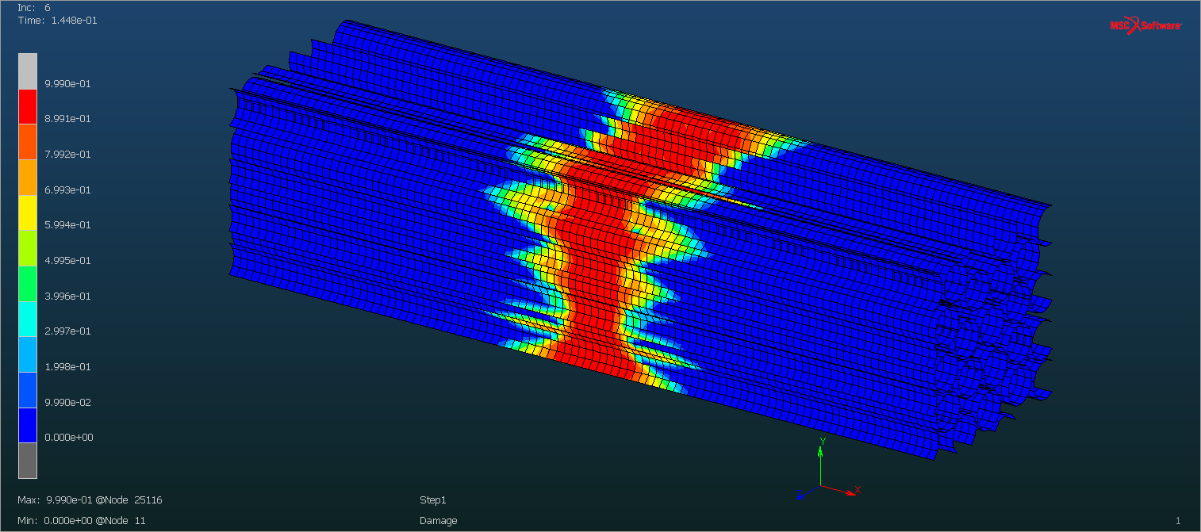
Endommagement de l’interface cohésive après premier endommagement de la matrice

Slide 20
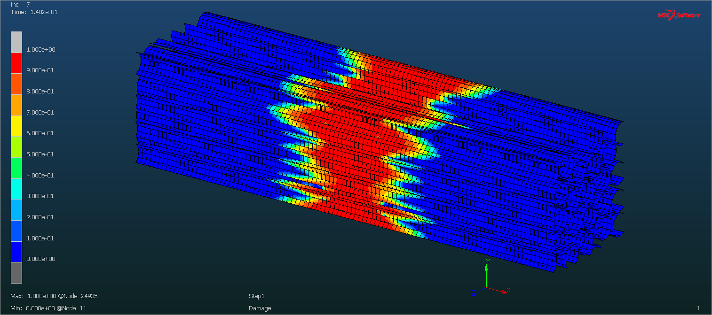
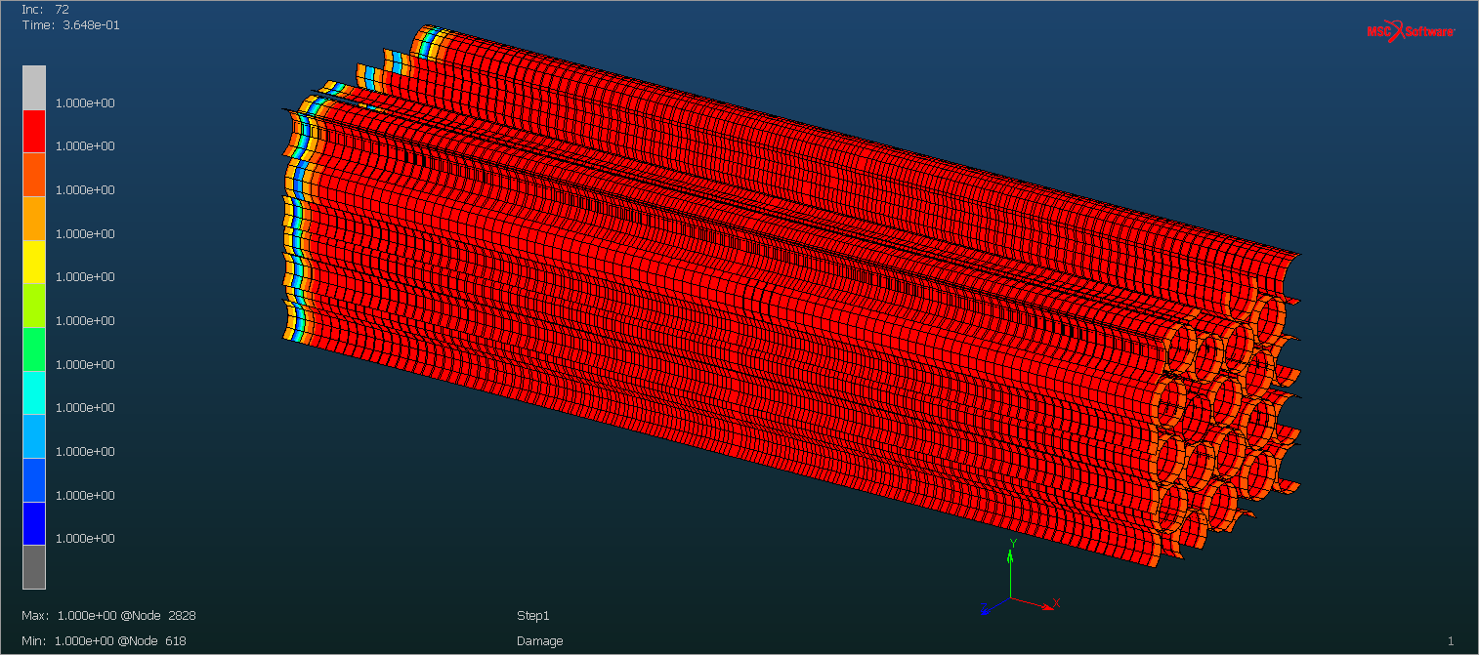
Endommagement progressif de l’interface cohésive

Slide 21
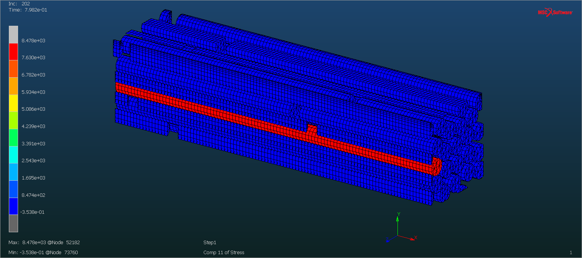
Rupture progressive des fibres SiC

Slide 22
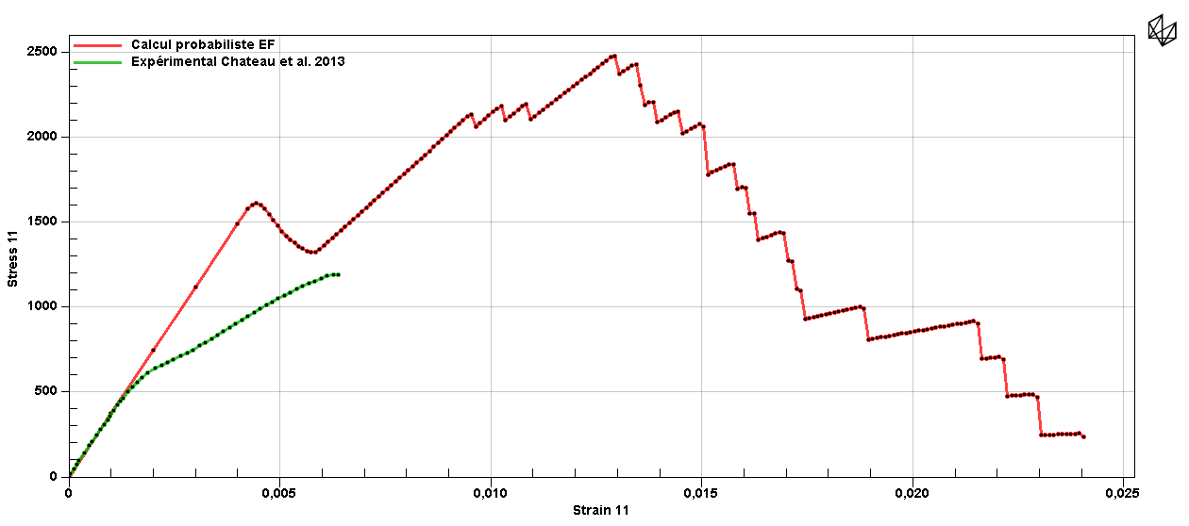
Comparaison avec résultats expérimentaux

Slide 23
Investigation comportement éléments cohésifs

Slide 24
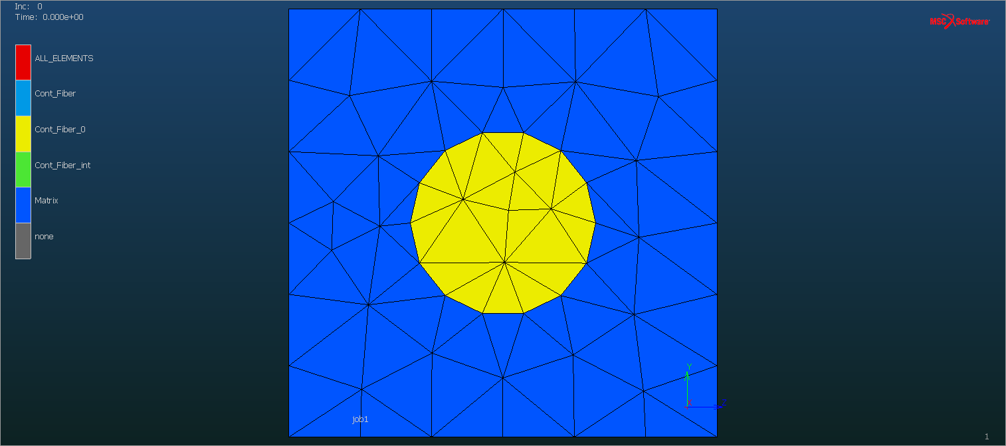
Analyse d’une seule fibre entouré de matrice

Slide 25
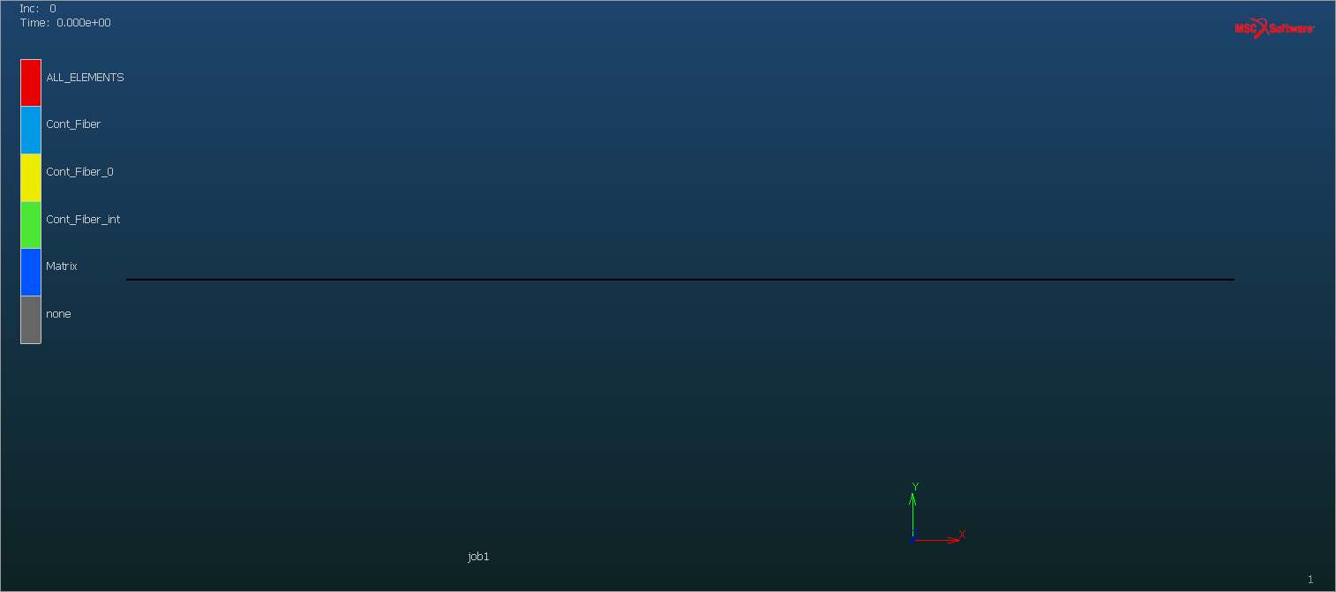
Analyse d’une seule fibre entouré de matrice
L=25 mm
$∆X=5μm$

Slide 26
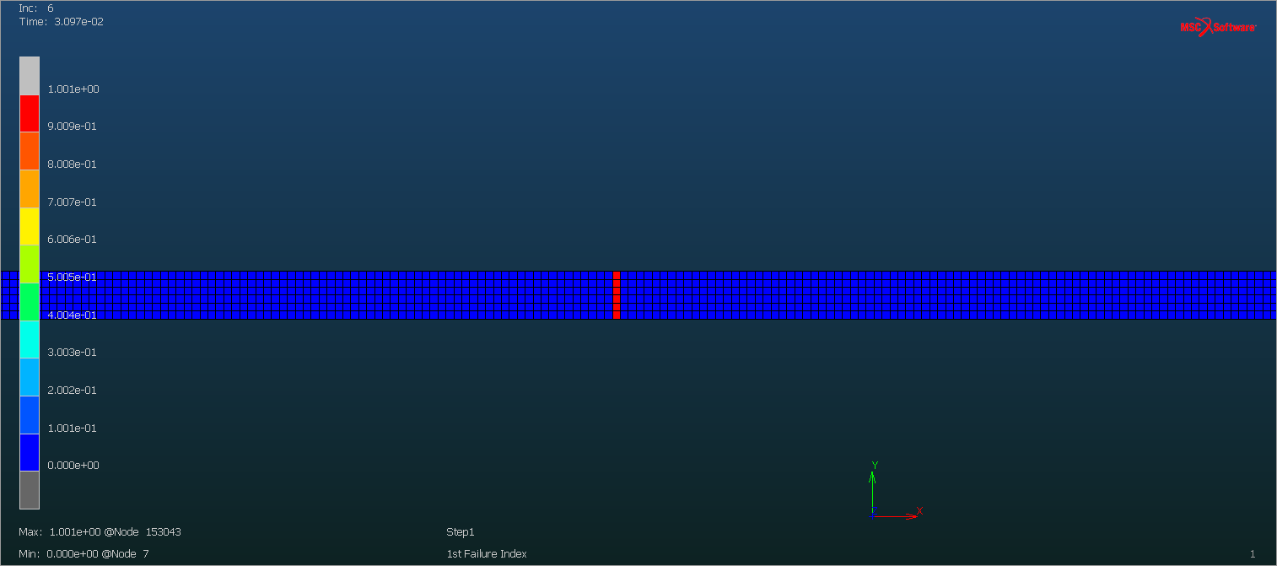
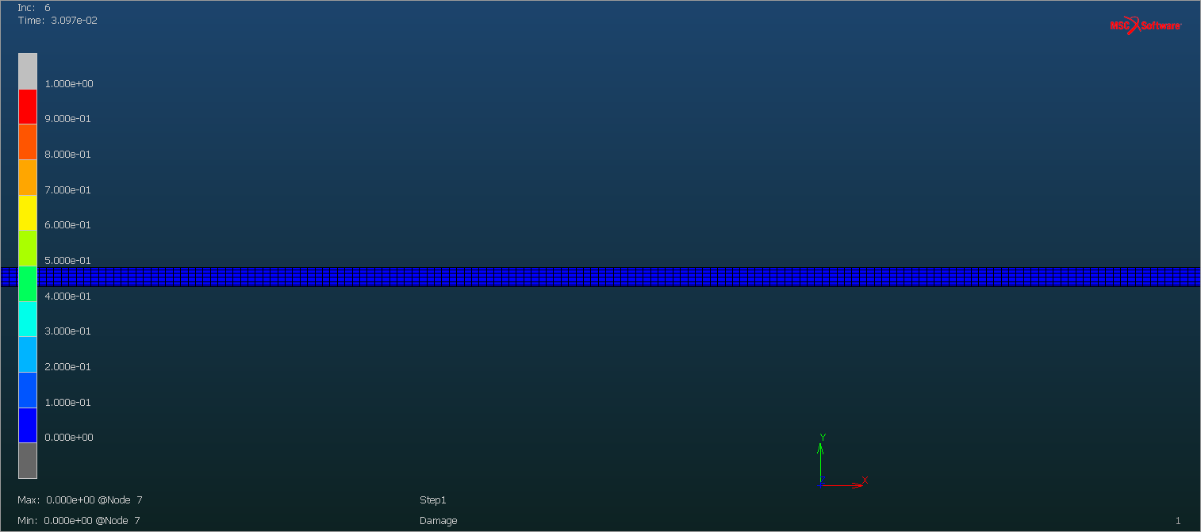
Une section de longueur de la matrice avec une contrainte à rupture moins élevé
Interface non endommagée
Failure Index (quand failure index = 1 -> délétion d’éléments

Slide 27
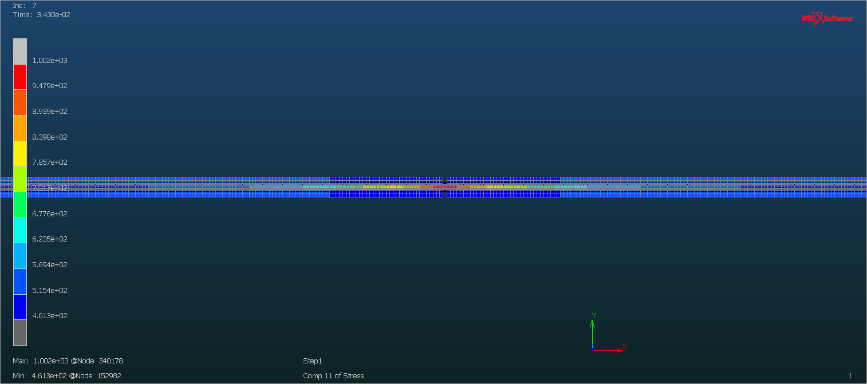
Rupture de la section plus faible de la matrice
Stress 11

Slide 28
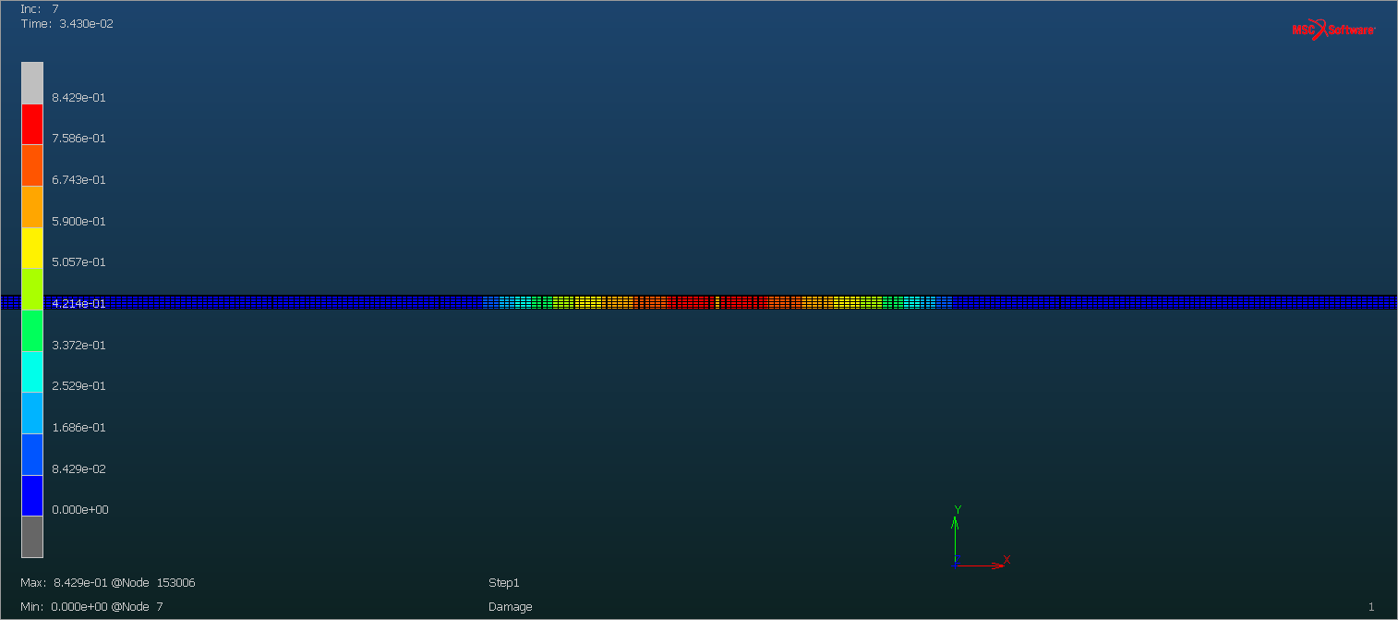
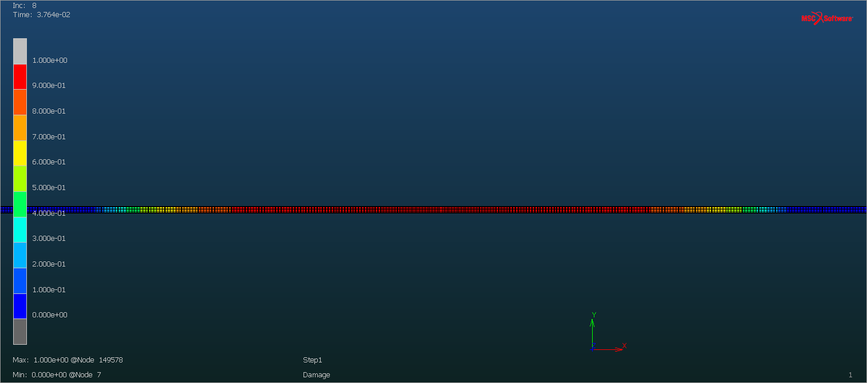
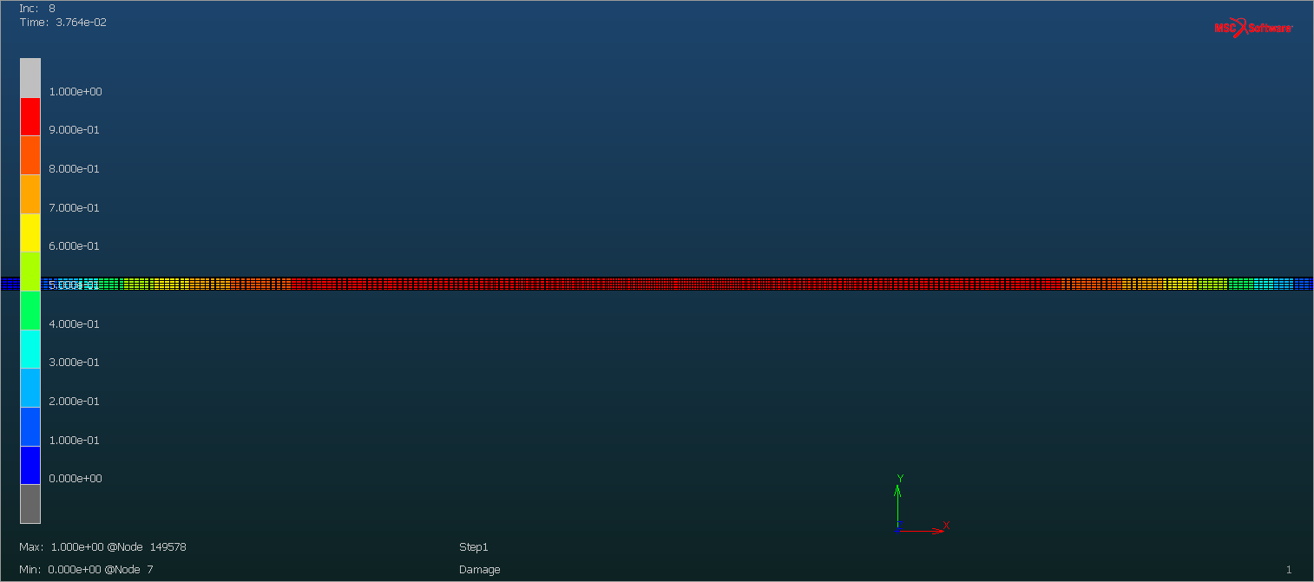
Endommagement progressif de l’interface

Slide 29
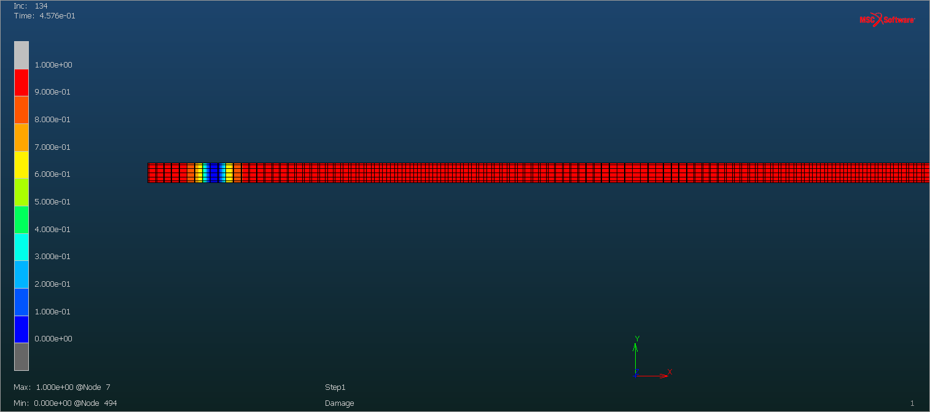
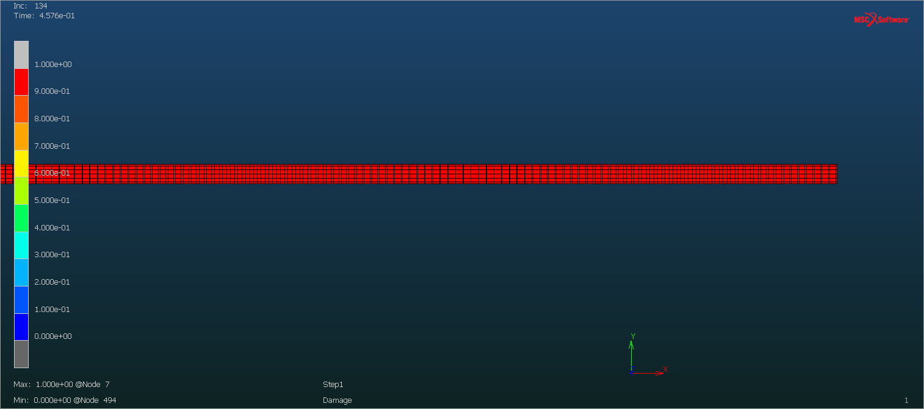
L’interface se trouve totalement endommagé et la fibre reprend la charge en sa totalité
Variations essayées :
Fracture energy 10x plus élevée
Contrainte maximale normale et de cisaillement 10X plus élevée
Pas de temps réduit
Résultats similaires

Slide 30
Modélisation de l’interphase avec éléments solides 3D

Slide 31
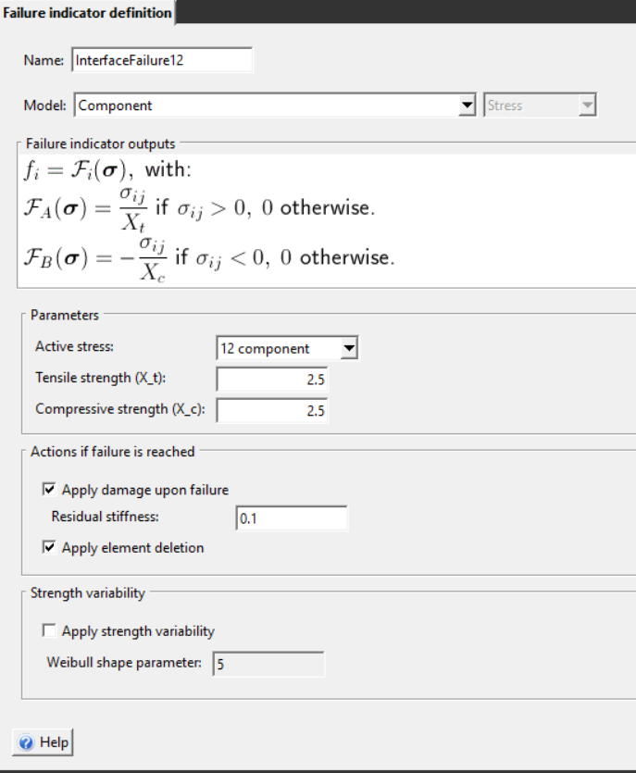

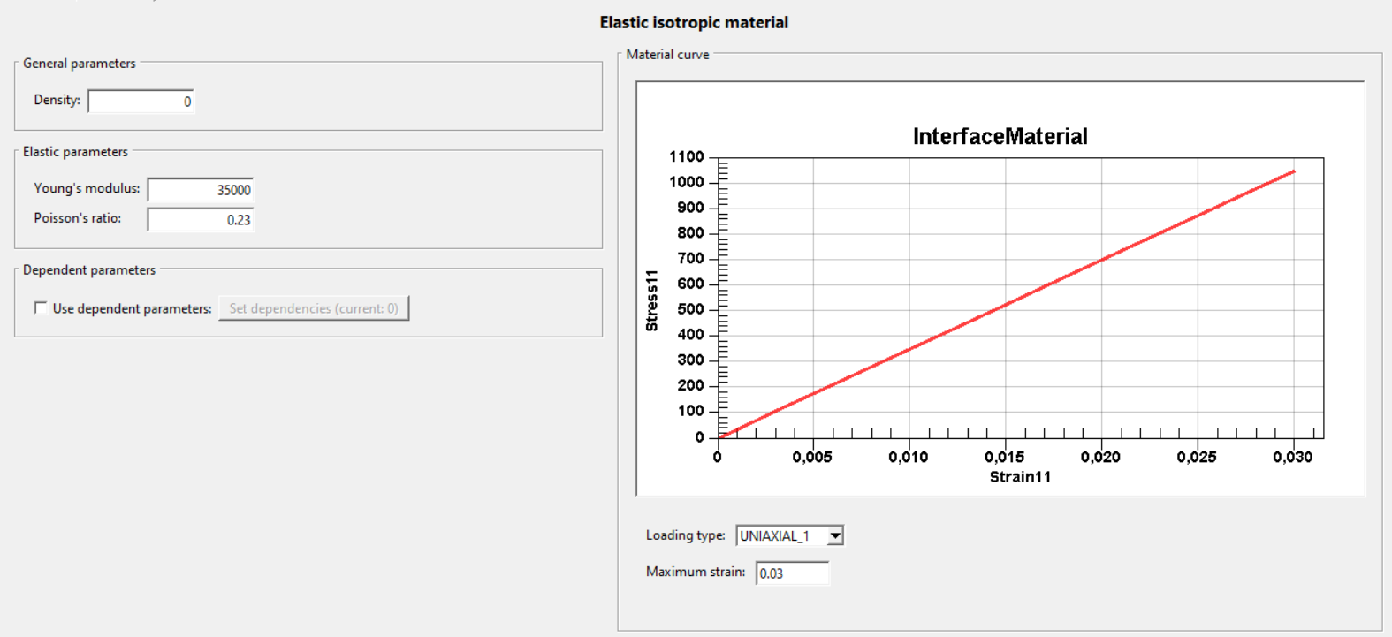
Modélisation de l’interphase avec éléments solides 3D

Slide 32
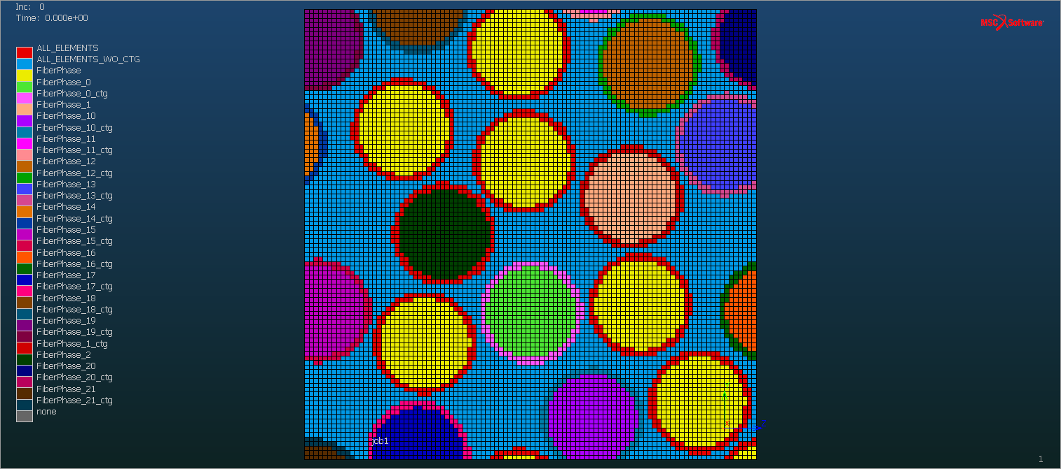
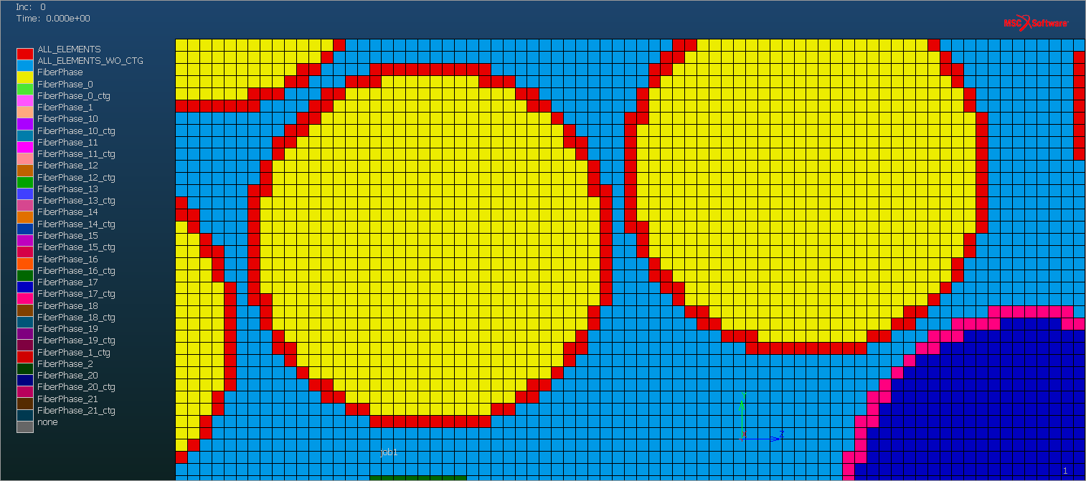
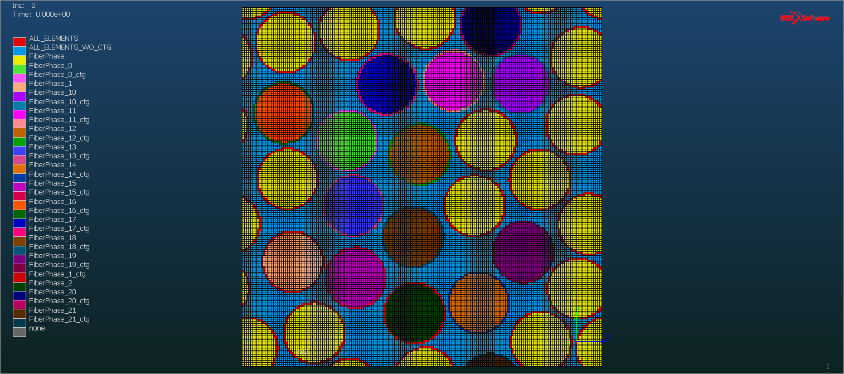
Modélisation de l’interphase avec des éléments solides 3D
Maillage grossier
Epaisseur de l’interphase = 0,001 mm
Interphase damage criteria : maximum shear stress (2,5 Mpa)
Comme dans Bheemreddy et al. 2016
Maillage fin
Epaisseur de l’interphase = 0,0005 mm

Slide 33
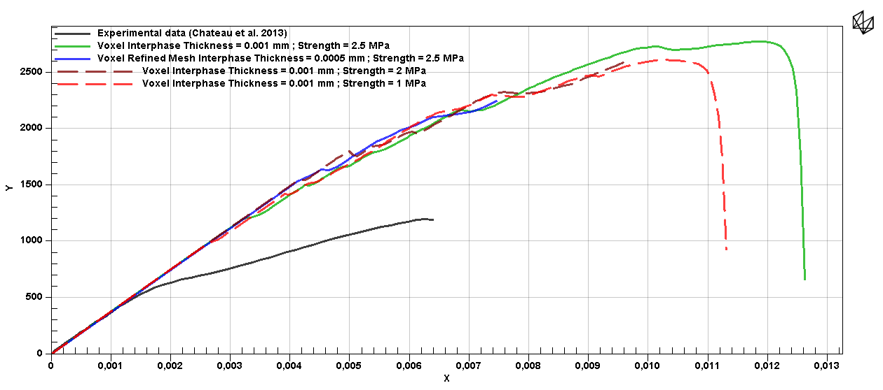
Modélisation de l’interphase avec des éléments solides 3D
Stress 11
Strain 11

Slide 34
Comparaison du modèle analytique de Chateau et al. 2014 avec un calcul EF

Slide 35



Une fibre avec 3 sections faibles de matrice
Stress 11
Failure index

Slide 36

Après délétion d’éléments

Slide 37

PyPost
API utilisé pour post-traiter des résultats Marc
Utilisé dans un script Python pour obtenir résultats d’un fichier .t16 (résultats Marc)
Délétion d’éléments
Eléments
  Element index : variable (changent après délétion d’éléments)
  Elemend ID : constant
Méthodes d’extraction de données élémentaires
  Utilisent Element index comme paramètre
Comparaison avec courbes du papier
Pour une section de longueur
  Calculer la moyenne des Contraintes 11
    Pour des éléments du set de la matrice
    Pour des éléments du set de la fibre
Ecriture de fichier texte Centroïde X vs Contrainte 11
…

Slide 38
Comparaison EF - Analytique

